Slide 1

DREAM
Do it !
문다민 김기환 김현석 정혜리 방유한

Slide 2
목차
1.
2.
3.
4.
프로젝트
개요
프로젝트
소개
기대 효과
역할 분담

Slide 3



1. 프로젝트 개요
지능적으로 발전하는 악성코드, 이를 이용한 사이버 공격
출처 : https://www.ahnlab.com/kr/site/main.do

Slide 4
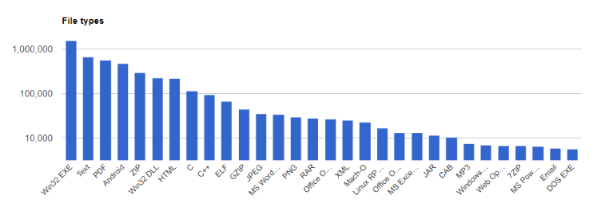
1. 프로젝트 개요
그 중의 상당 수는 우리가 자주 접하는 PDF, MS Office 등 문서에 심어진 악성코드
< 평균 일주일 동안 유입되는 악성 파일 유형 수 >
출처 : https://www.virustotal.com/ko/statistics/
Notes:
http://news.kaspersky.co.kr/news2018/12n/181213.html

Slide 5
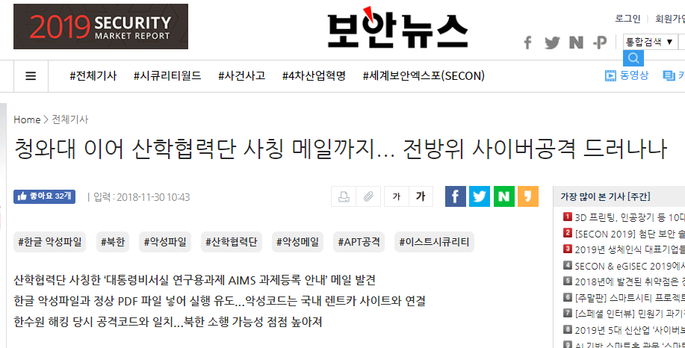
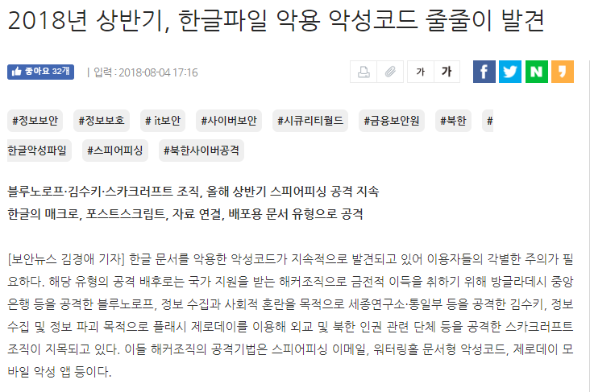
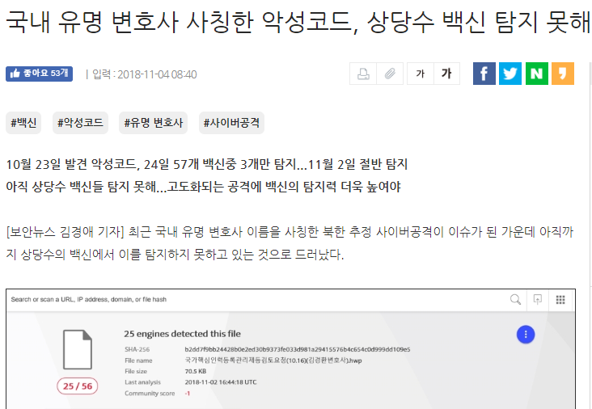
“ 악성코드가 심어진 문서로 인한 피해는 증가,
하지만 이를 탐지하는 백신은 적음!”

Slide 6
2. 프로젝트 소개
프로젝트 이름
Detecting
in Real – timE
mAlicious documents
using Machine learning
Notes:
(가제)
Daisy : Detecting mAlicIous documentS y
Dream : Detecting Real-timE Analysis malicious document using Machine learning
Mist : Malicious document detetions

Slide 7










2. 프로젝트 소개
프로젝트 목표
악성?
W
DREAM
정상?
Notes:
AI를 활용한 문서형 악성코드를 탐지하는 모듈 개발

Slide 8




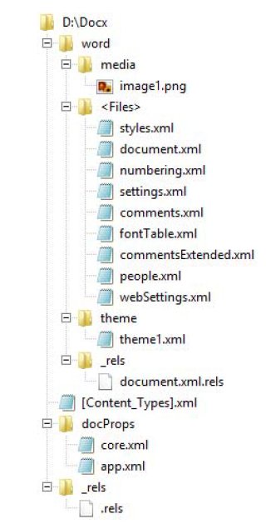
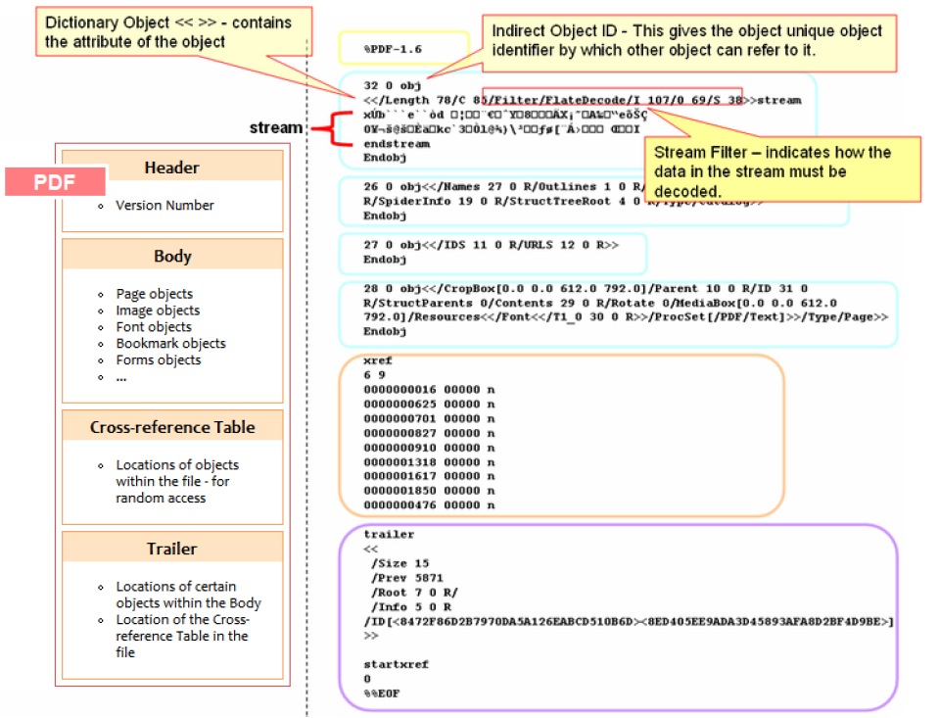
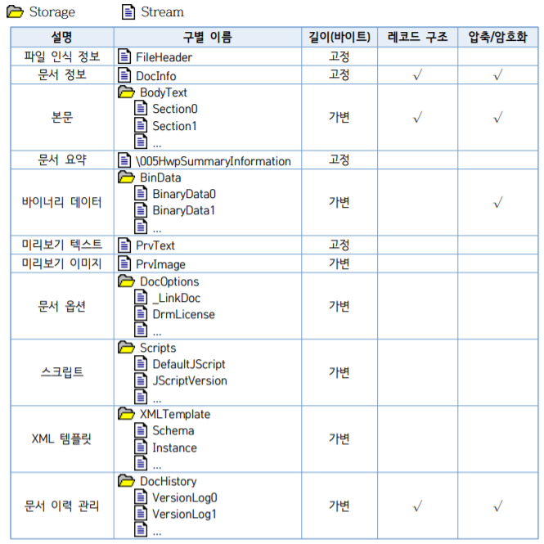
2. 프로젝트 소개
개발 내용
PDF
DOC
HWP
출처 : PDF 구조 및 악성코드 분석. (2013). 누리랩, p.6.
출처 : 한글문서파일구조. (2013). 한글과 컴퓨터

Slide 9
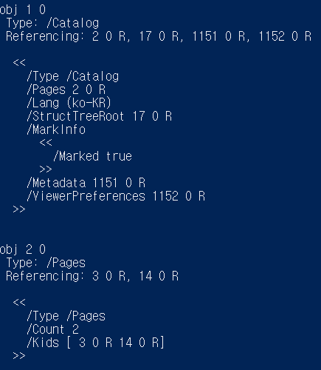


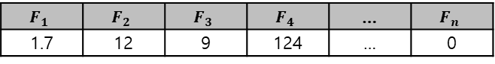
2. 프로젝트 소개
개발 내용
PDF
$$F_{1}$$ | $$F_{2}$$ | $$F_{3}$$ | $$F_{4}$$ | … | $$F_{n}$$
1.7 | 12 | 9 | 124 | … | 0
Feature Vector

Slide 10

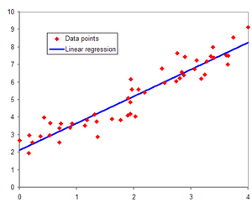
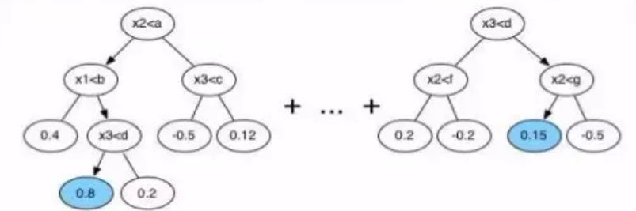
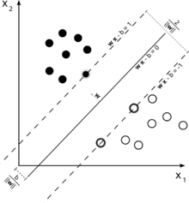
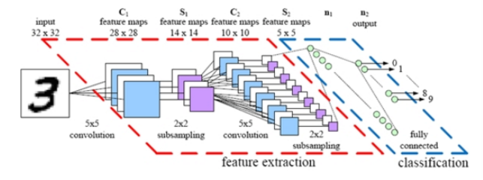
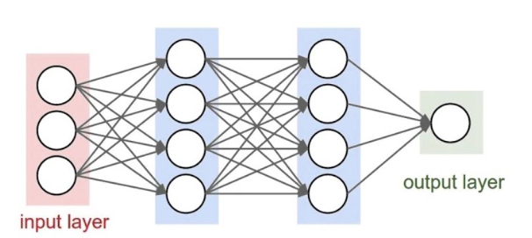
2. 프로젝트 소개
개발 내용
GBDT
RandomForest
Linear Regression
SVM
CNN
DNN

Slide 11






2. 프로젝트 소개
프로젝트 시나리오
Upload File
Feature Extraction
case 1
“ You can’t
upload
the file “
case 2
Machine Learning
“ File successfully uploaded“
Save File
Notes:
Save file 위치

Slide 12



3. 기대효과
1. 문서형 악성코드 유포 방지
2. 오픈소스 소프트웨어
문서형 악성코드 유포 방지로 사회 문제 해소
다른 시스템 환경에 맞게 코드 수정 및 사용 가능

Slide 13








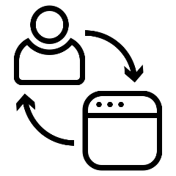
4. 역할분담
문다민 (팀장)
머신 러닝 모델 설계 및 구축
김현석
데이터 라벨링, 웹 서버 구축
김기환
특징 추출 및 가공, 데이터 수집
정혜리
특징 추출 및 가공, 문서 작업
방유한
유저 인터페이스 구현

Slide 14
감사합니다.
문다민 김기환 김현석 정혜리 방유한

Slide 15
Reference
GBDT 사진 : https://ask.hellobi.com/blog/mlanddlanddm/7103
RandomForet 사진 : https://yeo0.github.io/data/2018/11/06/6.-%EB%9E%9C%EB%8D%A4-%ED%8F%AC%EB%A0%88%EC%8A%A4%ED%8A%B8/
선형회귀 사진 : https://ko.wikipedia.org/wiki/%EC%84%A0%ED%98%95_%ED%9A%8C%EA%B7%80
SVM 사진 : https://ko.wikipedia.org/wiki/%EC%84%9C%ED%8F%AC%ED%8A%B8_%EB%B2%A1%ED%84%B0_%EB%A8%B8%EC%8B%A0
CNN 사진: http://physics2.mju.ac.kr/juhapruwp/?p=1517
DNN 사진: https://www.slideshare.net/JinwonLee9/ss-70446412

Slide 16
Reference
기사 1 – https://www.boannews.com/media/view.asp?idx=75093
기사 2 – https://www.boannews.com/media/view.asp?idx=71995&kind=1&search=title&find=%B9%AE%BC%AD%C7%FC
기사 3 – https://www.boannews.com/media/view.asp?idx=74302

